Slide 1
Táncház Koltón
2019. június 6.

Slide 2
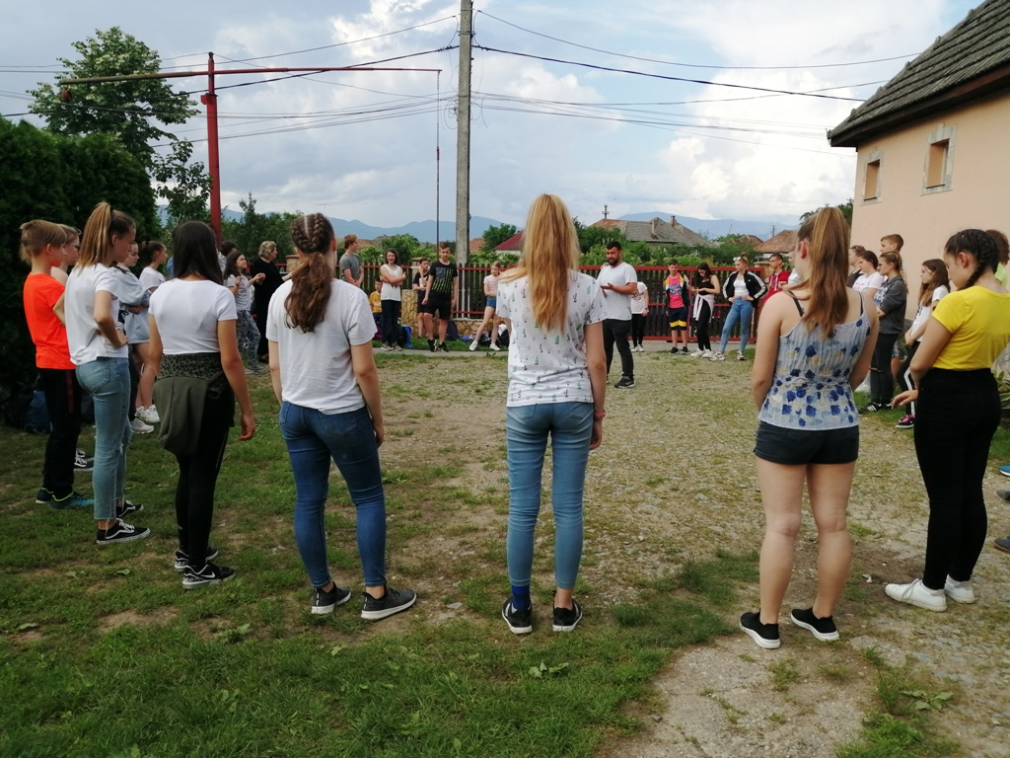
Táncház Koltón

Slide 3
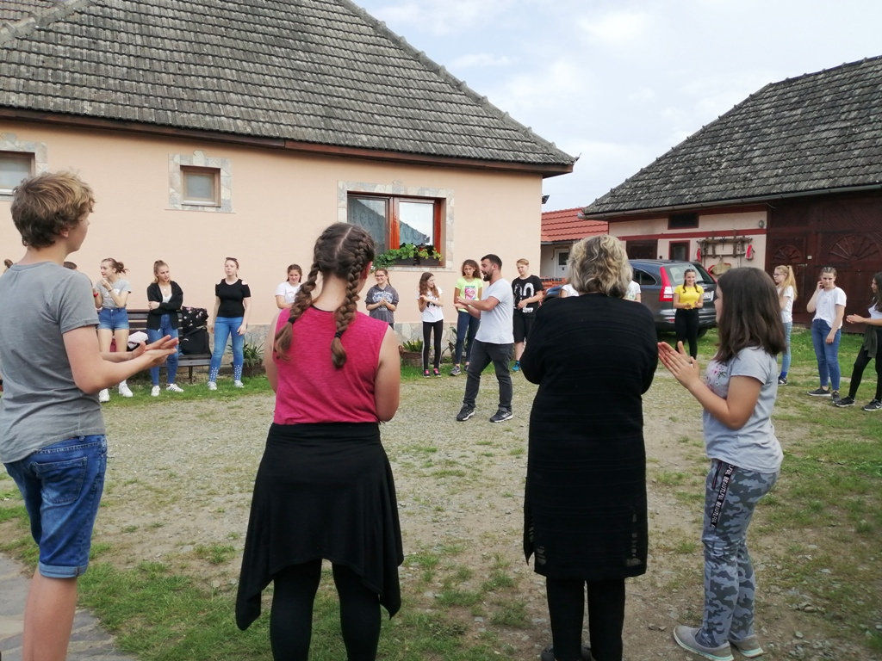
Táncház Koltón

Slide 4
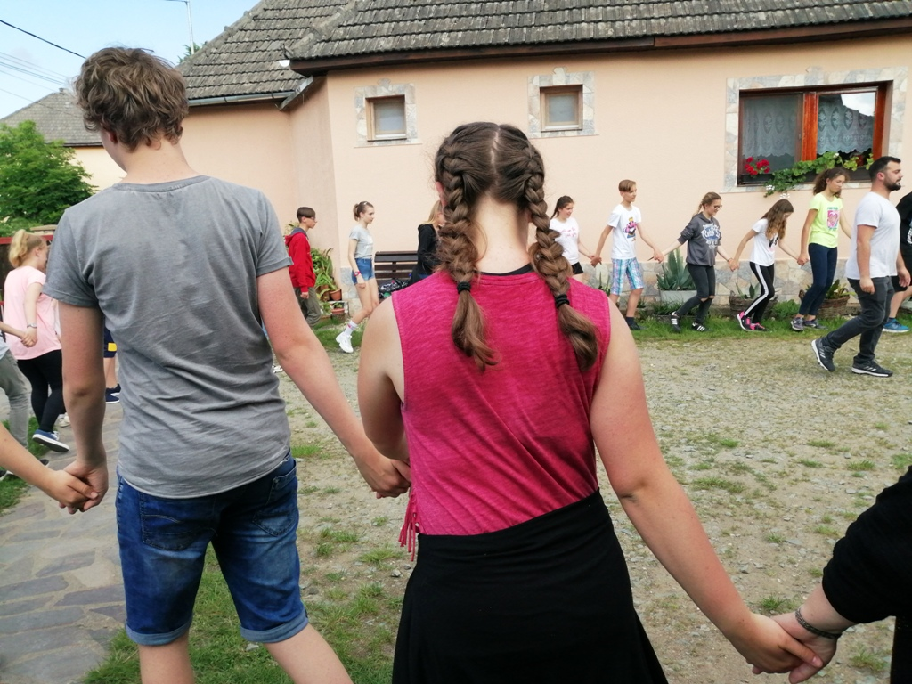
Táncház Koltón

Slide 5
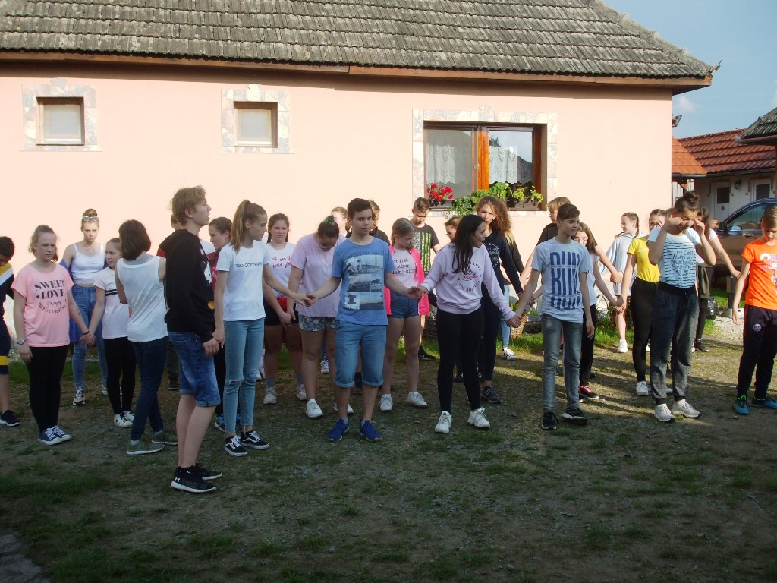
Táncház Koltón

Slide 6
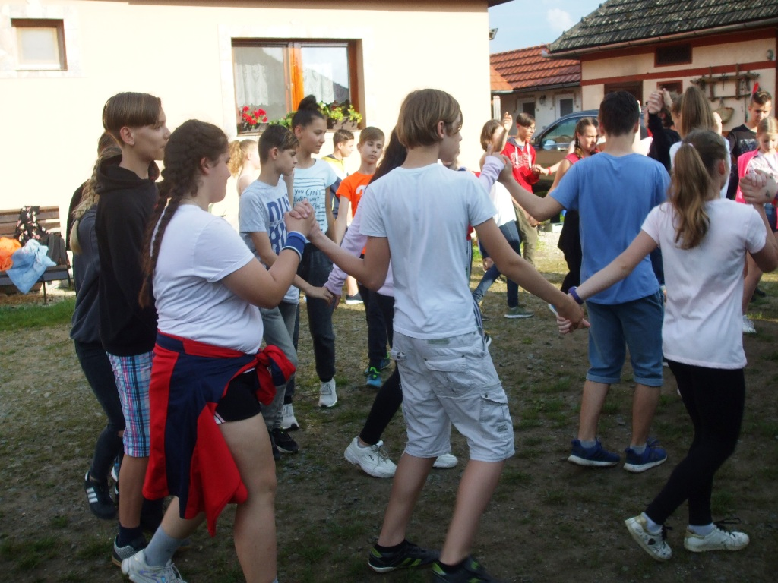
Táncház Koltón

Slide 7
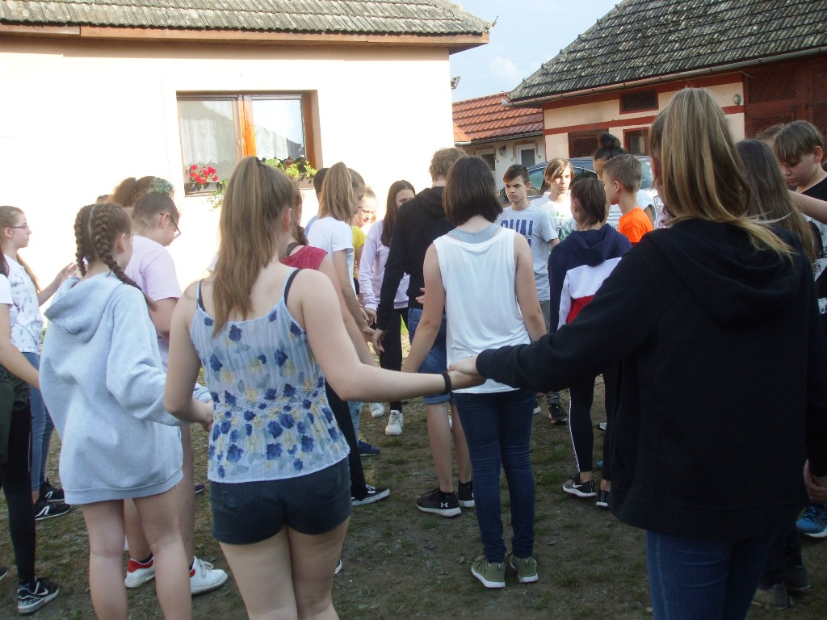
Táncház Koltón

Slide 8
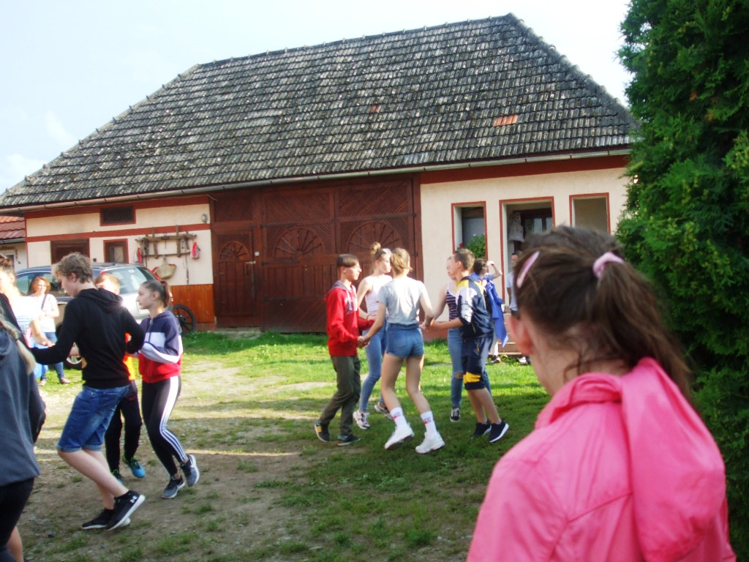
Táncház Koltón

Slide 9
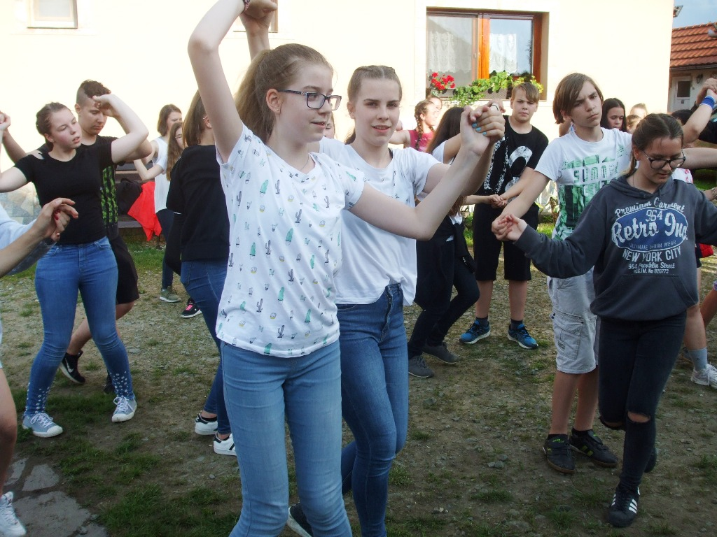
Táncház Koltón

